Slide 1
الفصل
القياس:المحيط والمساحة والحجم
١٠
الفصل العاشر: القياس:المحيط والمساحة والحجم
١٠-٦ مساحة سطح المنشور الرباعي
صفحة

Slide 2




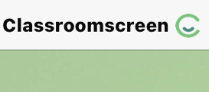
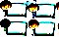





أدوات
ماذا تعلمت
ماذا أريد أن أعرف
ماذا أعرف
جدول التعلم
نشاط
التركيز | فكرة الدرس | مفهوم | التدريس | استعد | أمثلة | التدريب | تأكد | مهارات عليا | التقويم | تقويم ختامي | الواجب

Slide 3

فكرة الدرس
أدوات
المفردات
نشاط
التركيز | فكرة الدرس | مفهوم | التدريس | استعد | أمثلة | التدريب | تأكد | مهارات عليا | التقويم | تقويم ختامي | الواجب

Slide 4
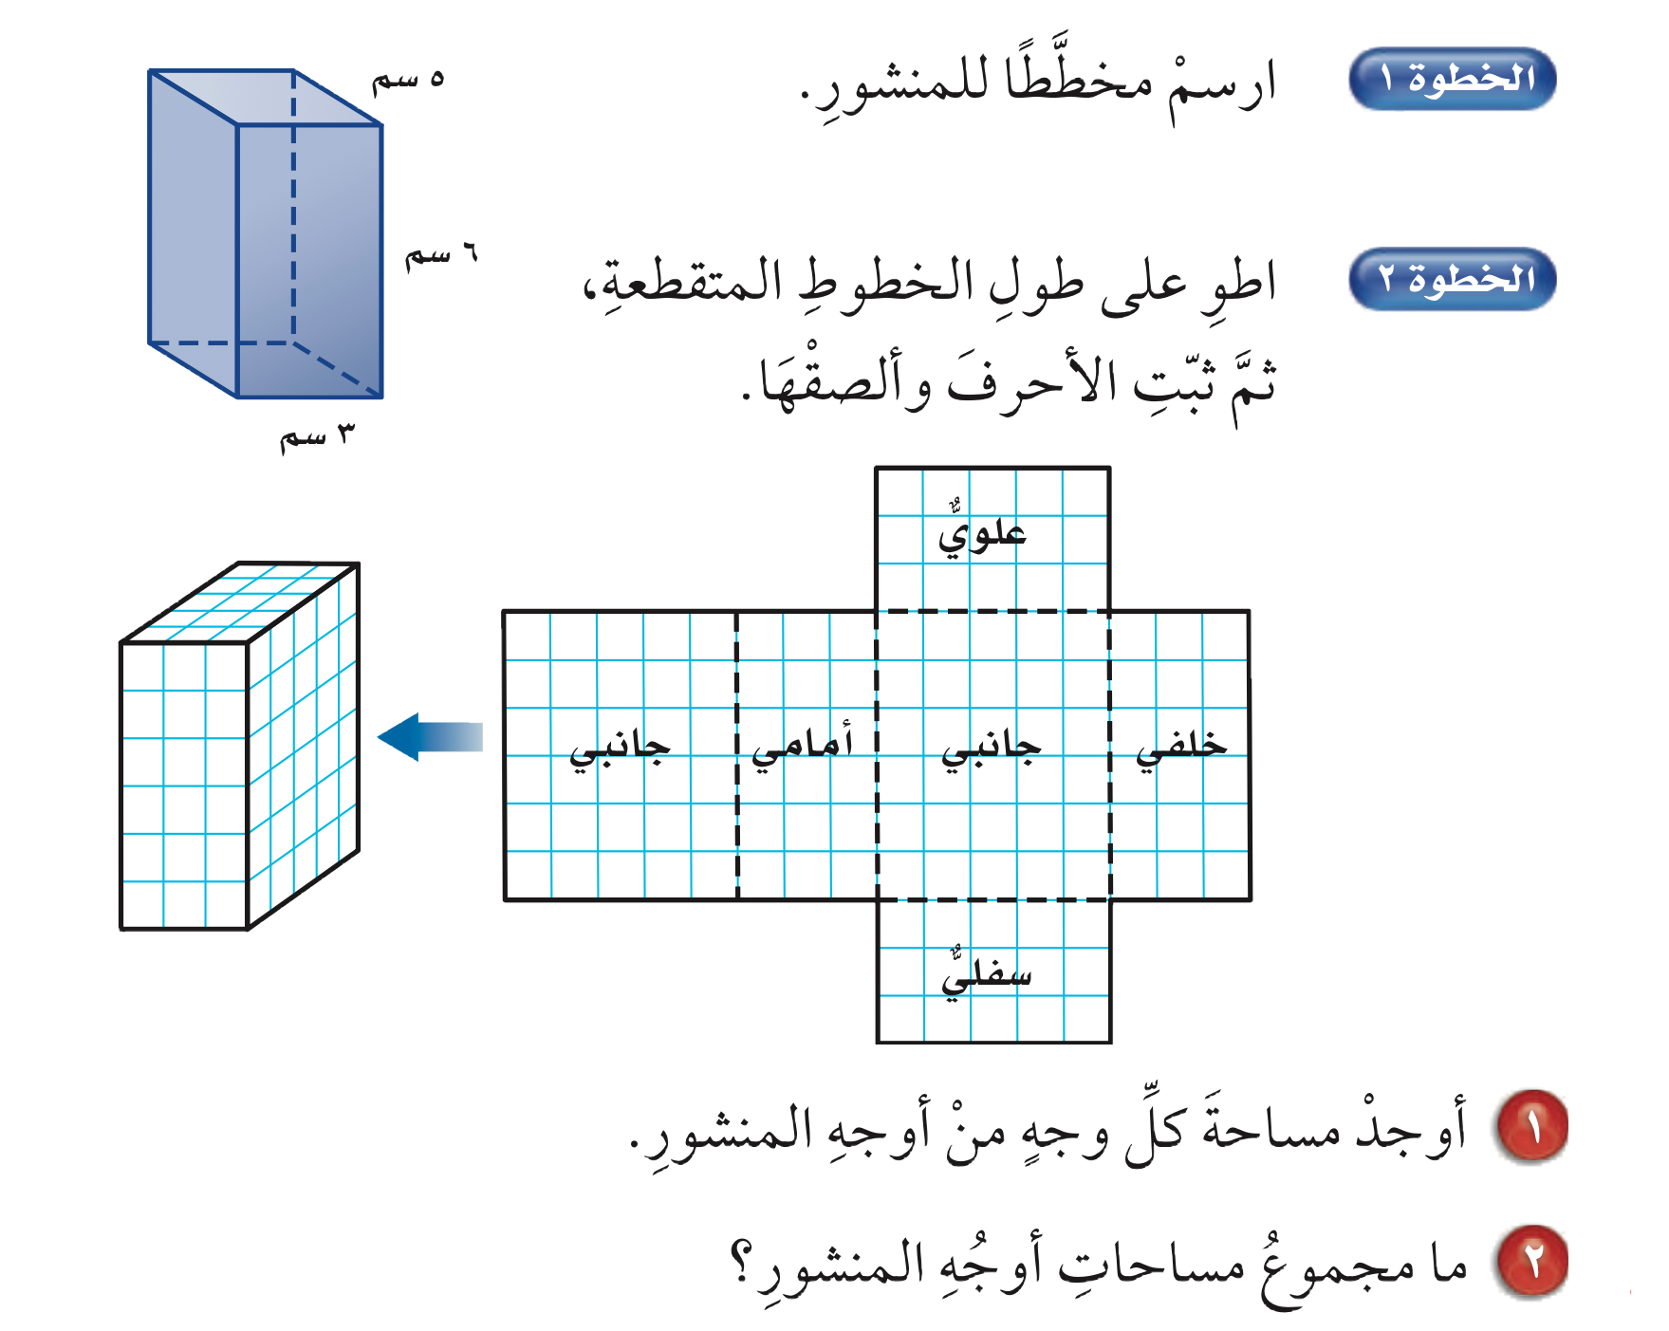
نشاط
أدوات
نشاط
التركيز | فكرة الدرس | مفهوم | التدريس | استعد | أمثلة | التدريب | تأكد | مهارات عليا | التقويم | تقويم ختامي | الواجب

Slide 5
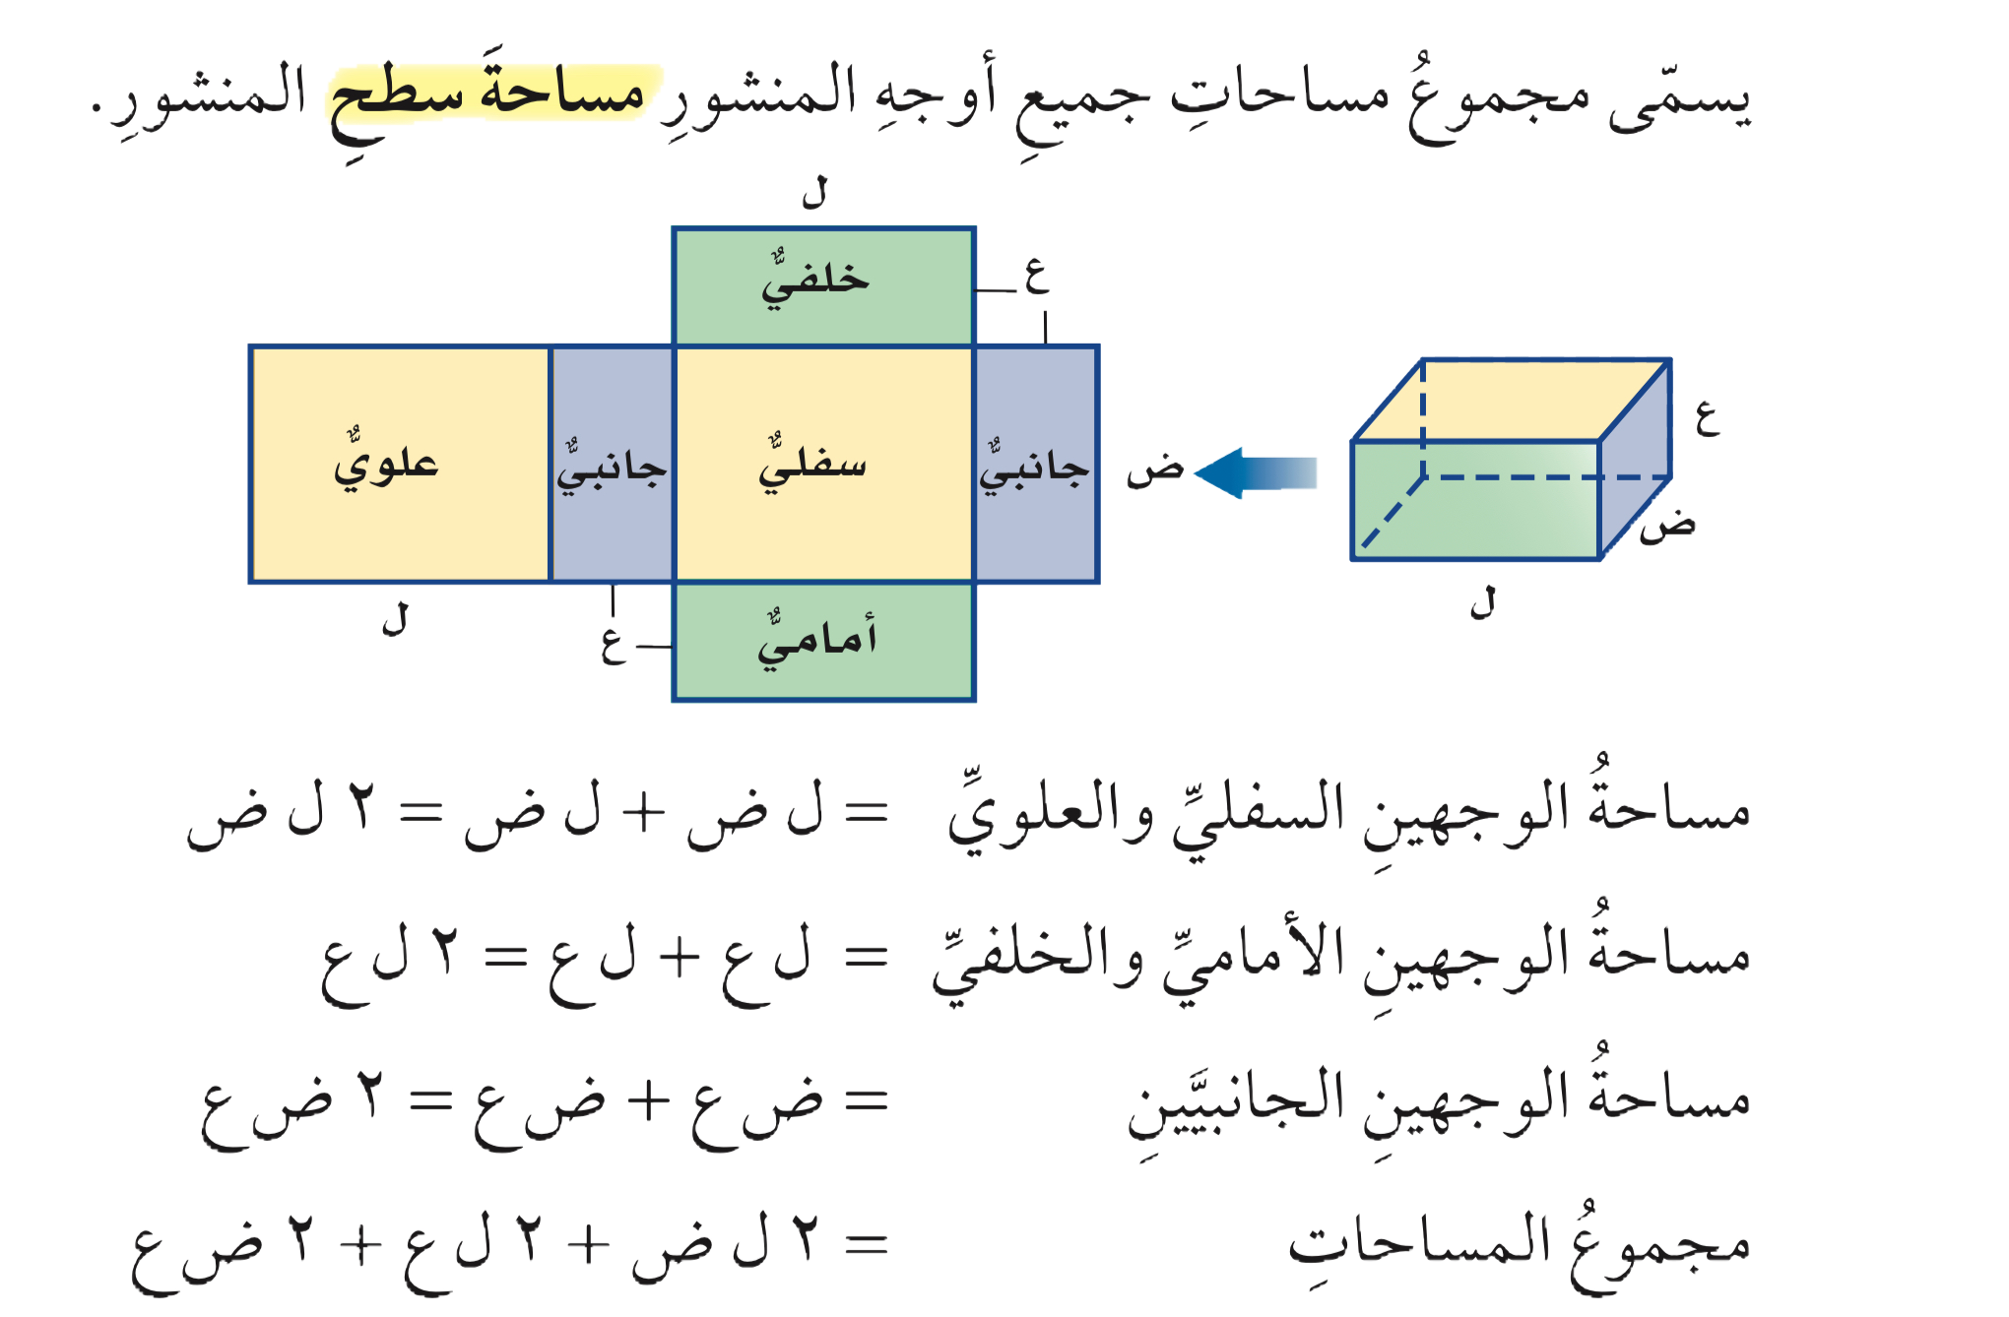
مفهوم أساسي
أدوات
نشاط
التركيز | فكرة الدرس | مفهوم | التدريس | استعد | أمثلة | التدريب | تأكد | مهارات عليا | التقويم | تقويم ختامي | الواجب

Slide 6
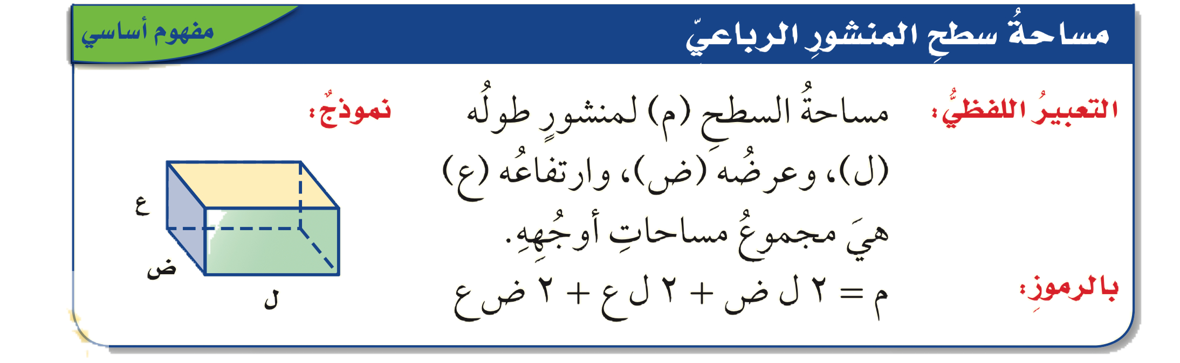
مفهوم أساسي
أدوات
نشاط
التركيز | فكرة الدرس | مفهوم | التدريس | استعد | أمثلة | التدريب | تأكد | مهارات عليا | التقويم | تقويم ختامي | الواجب

Slide 7
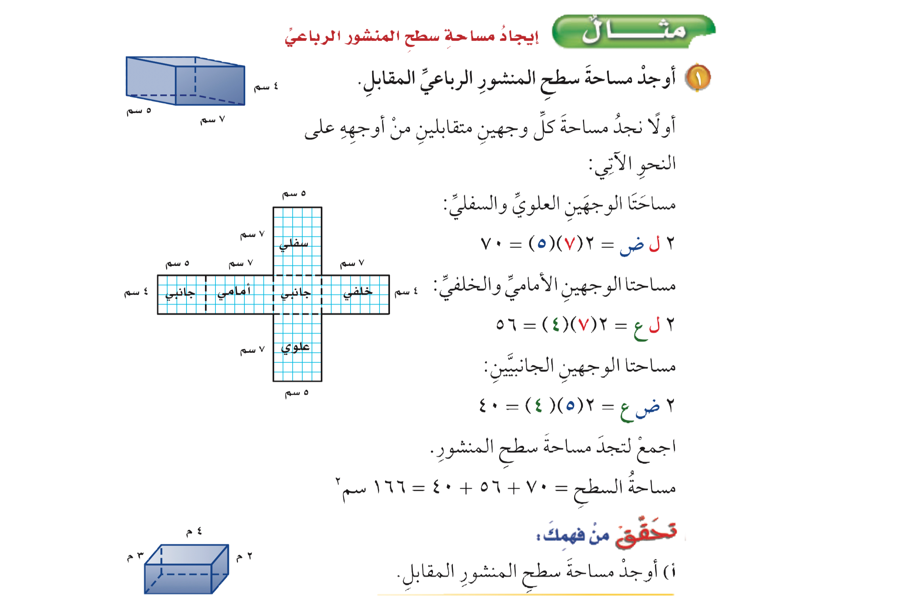
مثال
أدوات
تحقق من فهمك
نشاط
التركيز | فكرة الدرس | مفهوم | التدريس | استعد | أمثلة | التدريب | تأكد | مهارات عليا | التقويم | تقويم ختامي | الواجب

Slide 8

تحقق من فهمك
أدوات
الحل
نشاط
التركيز | فكرة الدرس | مفهوم | التدريس | استعد | أمثلة | التدريب | تأكد | مهارات عليا | التقويم | تقويم ختامي | الواجب

Slide 9
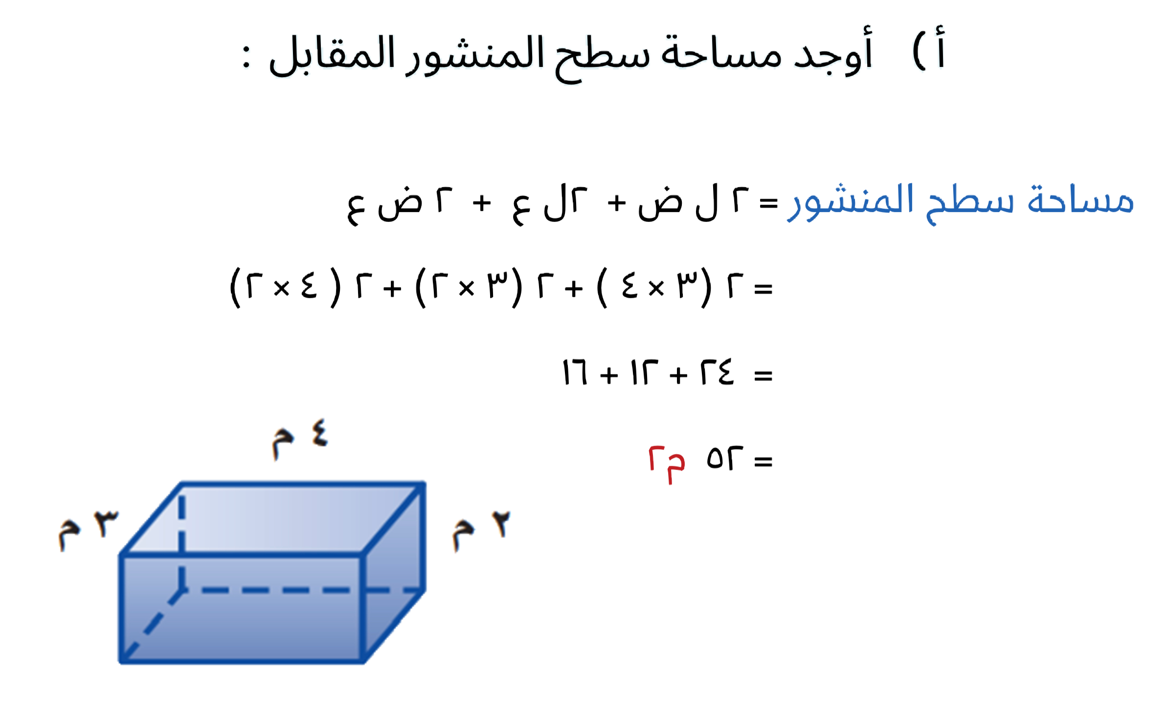
تحقق من فهمك
أدوات
نشاط
التركيز | فكرة الدرس | مفهوم | التدريس | استعد | أمثلة | التدريب | تأكد | مهارات عليا | التقويم | تقويم ختامي | الواجب

Slide 10
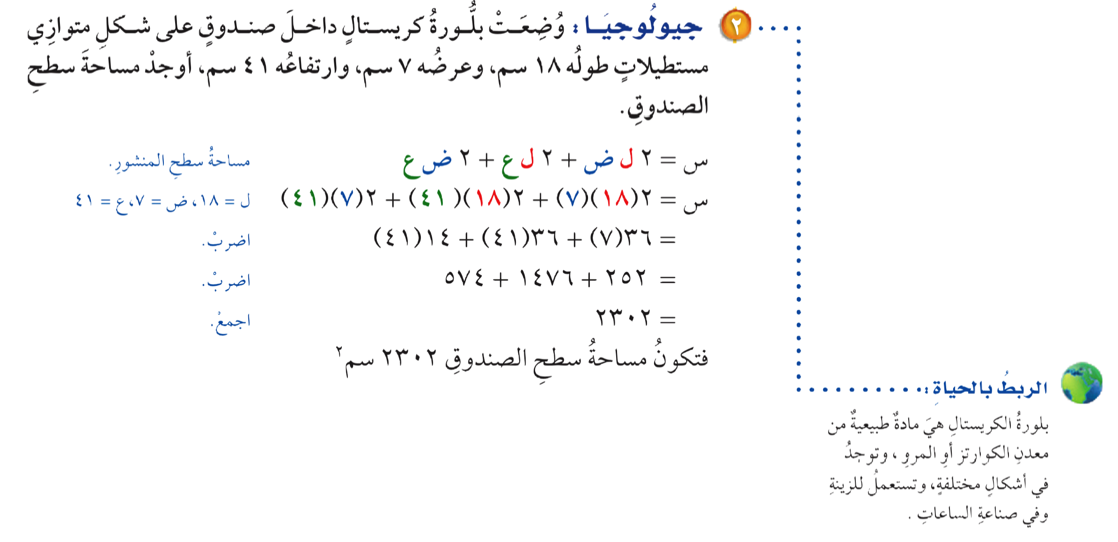
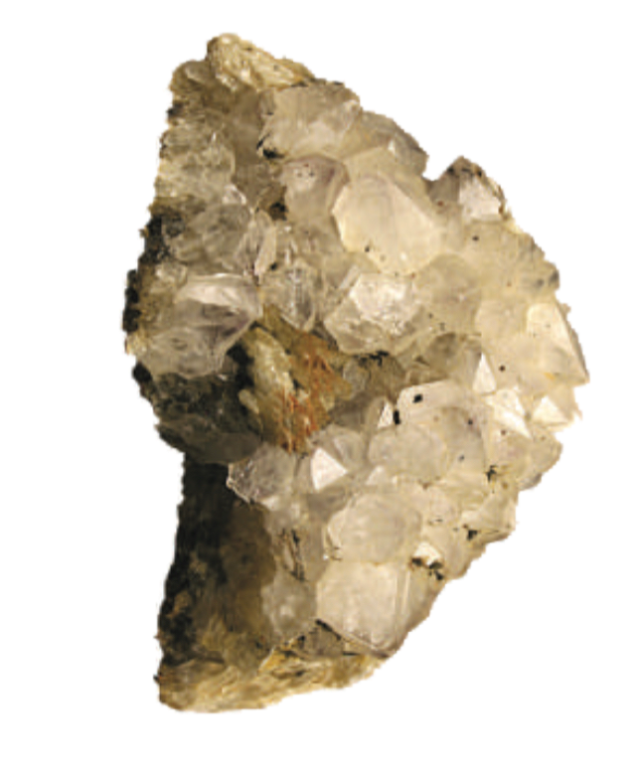
مثال من واقع الحياة
أدوات
تحقق من فهمك
نشاط
التركيز | فكرة الدرس | مفهوم | التدريس | استعد | أمثلة | التدريب | تأكد | مهارات عليا | التقويم | تقويم ختامي | الواجب

Slide 11
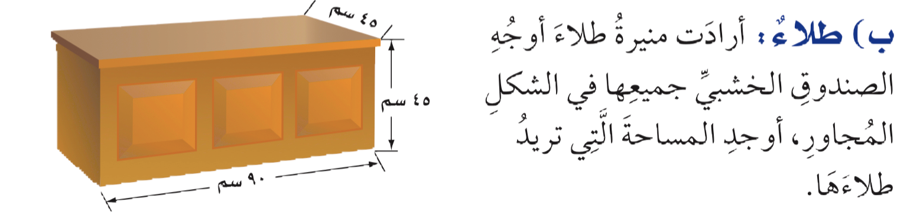
تحقق من فهمك
أدوات
الحل
نشاط
التركيز | فكرة الدرس | مفهوم | التدريس | استعد | أمثلة | التدريب | تأكد | مهارات عليا | التقويم | تقويم ختامي | الواجب

Slide 12
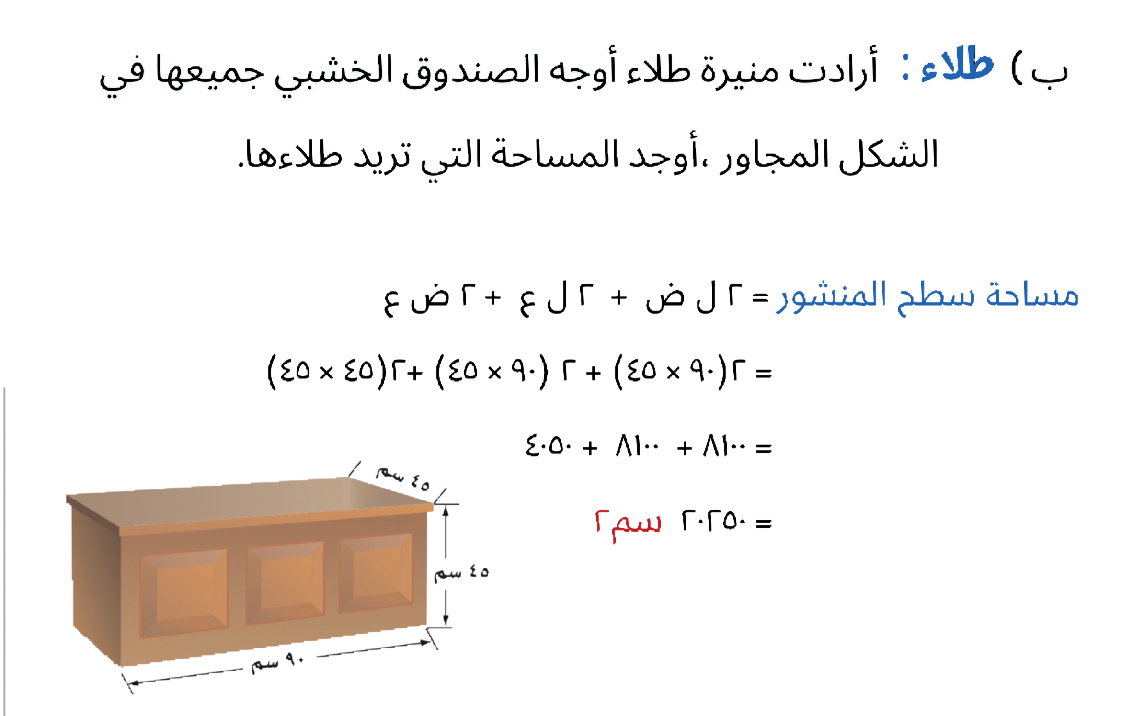
تحقق من فهمك
أدوات
نشاط
التركيز | فكرة الدرس | مفهوم | التدريس | استعد | أمثلة | التدريب | تأكد | مهارات عليا | التقويم | تقويم ختامي | الواجب

Slide 13
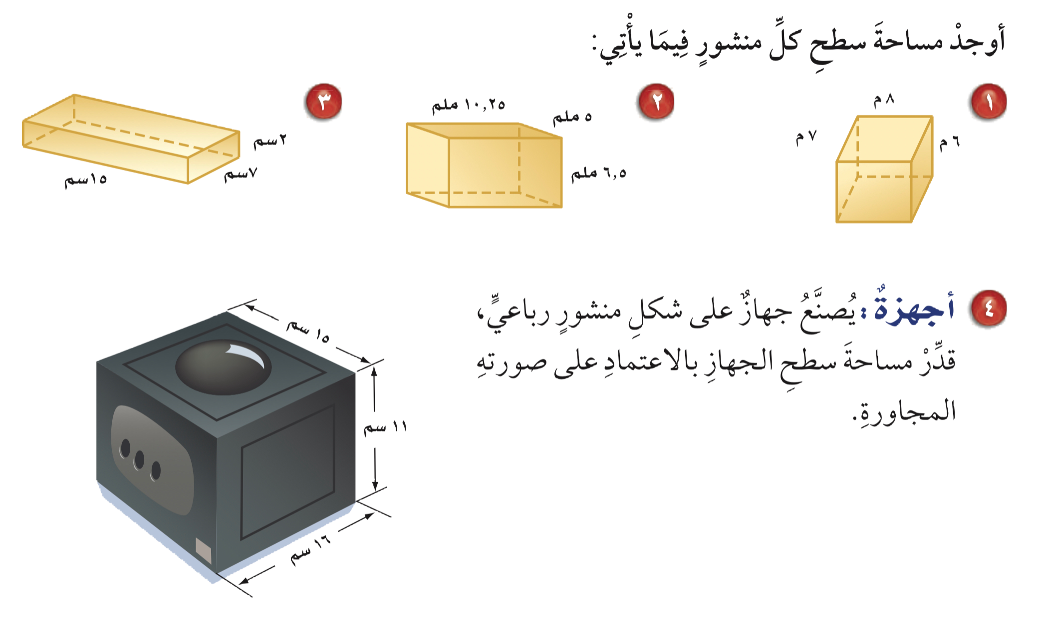
تـــــأكد
أدوات
الحل
نشاط
التركيز | فكرة الدرس | مفهوم | التدريس | استعد | أمثلة | التدريب | تأكد | مهارات عليا | التقويم | تقويم ختامي | الواجب

Slide 14
تـــــأكد
م = ٢ ل ض + ٢ ل ع + ٢ ض ع
= ٢ (٨)(٧) + ٢ (٨)(٦) + ٢ (٧)(٦) = ٢٩٢م٢
أدوات
م = ٢ ل ض + ٢ ل ع + ٢ ض ع
= ٣٠٠٫٧٥٠ ملم٢
م = ٢ ل ض + ٢ ل ع + ٢ ض ع
= ٢٩٨ سم٢
نشاط
التركيز | فكرة الدرس | مفهوم | التدريس | استعد | أمثلة | التدريب | تأكد | مهارات عليا | التقويم | تقويم ختامي | الواجب

Slide 15
تـــــأكد
أدوات
الحل
نشاط
التركيز | فكرة الدرس | مفهوم | التدريس | استعد | أمثلة | التدريب | تأكد | مهارات عليا | التقويم | تقويم ختامي | الواجب

Slide 16
تـــــأكد
أدوات
مساحة سطح الجهاز = ٢ ل ض + ٢ ل ع + ٢ ض ع
= ١١٦٢ سم٢
نشاط
التركيز | فكرة الدرس | مفهوم | التدريس | استعد | أمثلة | التدريب | تأكد | مهارات عليا | التقويم | تقويم ختامي | الواجب

Slide 17
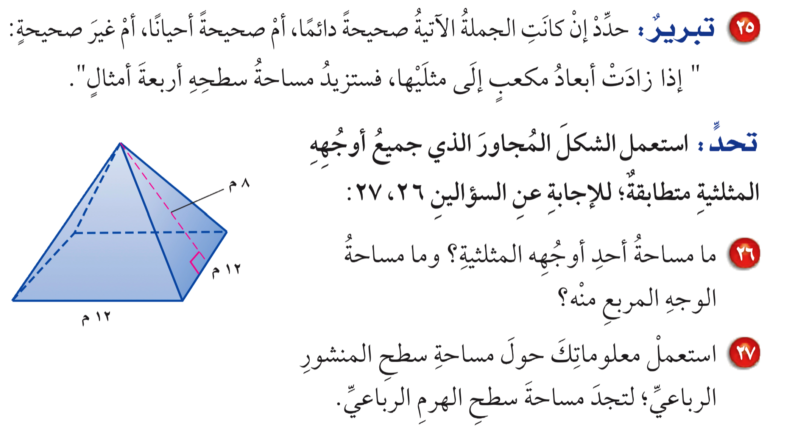
مسائل مهارات عليا
أدوات
الحل
نشاط
التركيز | فكرة الدرس | مفهوم | التدريس | استعد | أمثلة | التدريب | تأكد | مهارات عليا | التقويم | تقويم ختامي | الواجب

Slide 18
مسائل مهارات عليا
أدوات
مساحة وجه مثلث = = ٤٨ م٢
مساحة وجه مربع = =١٤٤ م٢
مساحة سطح الهرم = = ٣٣٦ م٢
نشاط
التركيز | فكرة الدرس | مفهوم | التدريس | استعد | أمثلة | التدريب | تأكد | مهارات عليا | التقويم | تقويم ختامي | الواجب

Slide 19
أدوات
ماذا تعلمت
ماذا أريد أن أعرف
ماذا أعرف
جدول التعلم
نشاط
التركيز | فكرة الدرس | مفهوم | التدريس | استعد | أمثلة | التدريب | تأكد | مهارات عليا | التقويم | تقويم ختامي | الواجب

Slide 20

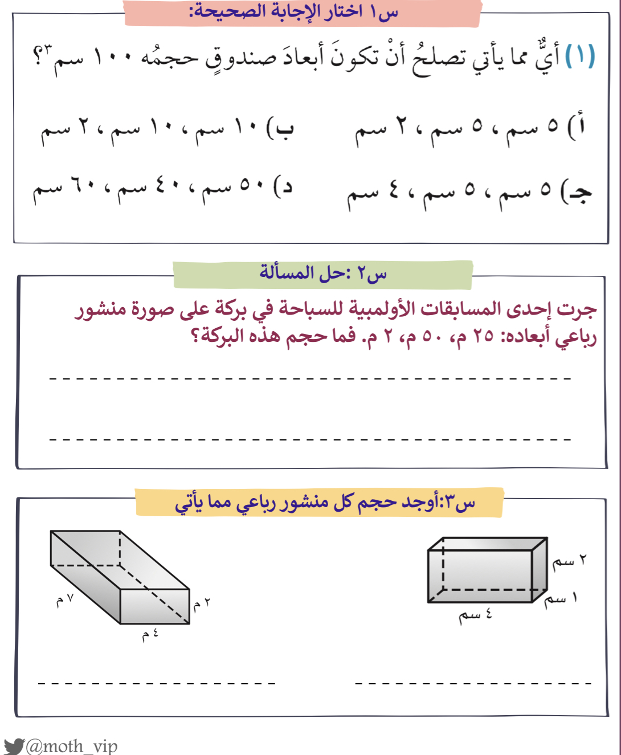

تقويم
ختامي
التركيز | فكرة الدرس | مفهوم | التدريس | استعد | أمثلة | التدريب | تأكد | مهارات عليا | التقويم | تقويم ختامي | الواجب

Slide 21
الواجب
سؤال
٥+
من ٢٠ - ٢٢
صفحة
١٣٩-١٤٠
ختاماً
إن لم تُقدّم وقتك الثمين وجُهدك وتعبك لأجل هدف عظيم تسعى له فلن تصل إليه.
التركيز | فكرة الدرس | مفهوم | التدريس | استعد | أمثلة | التدريب | تأكد | مهارات عليا | التقويم | تقويم ختامي | الواجب

